Slide 1


Capacitação em Análise de Dados para Qualificação da Gestão em Saúde
Prof. Dr. Adelmo Inácio Bertolde
Depto. de Estatística
Centro de Ciências Exatas
Universidade Federal do Espírito Santo

Slide 2

Objetivo da aula:
Apresentar uma aplicação com uso do Estimador Bayesiano Empírico.
Por que dessa aula?
Para ser uma opção para a atividade final do módulo 1.

Slide 3
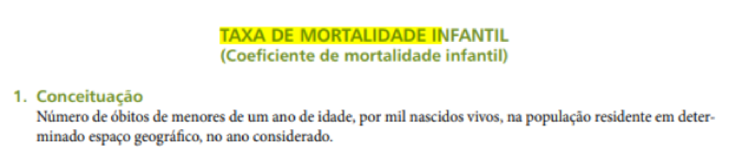
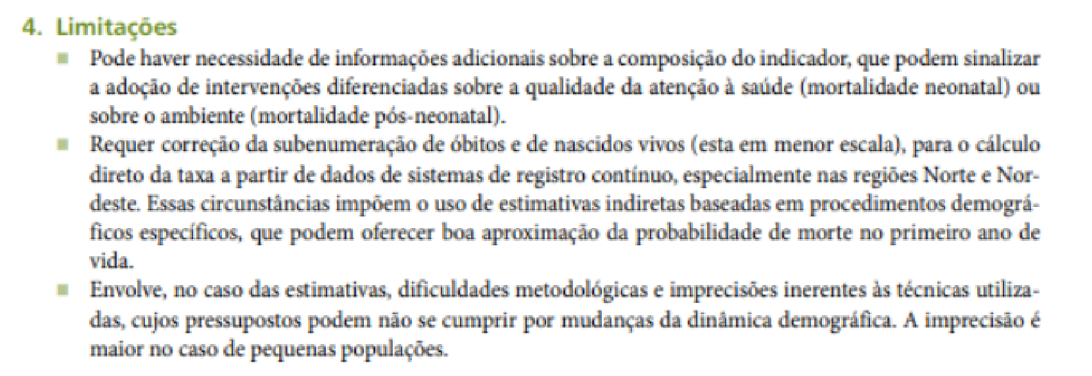

Slide 4
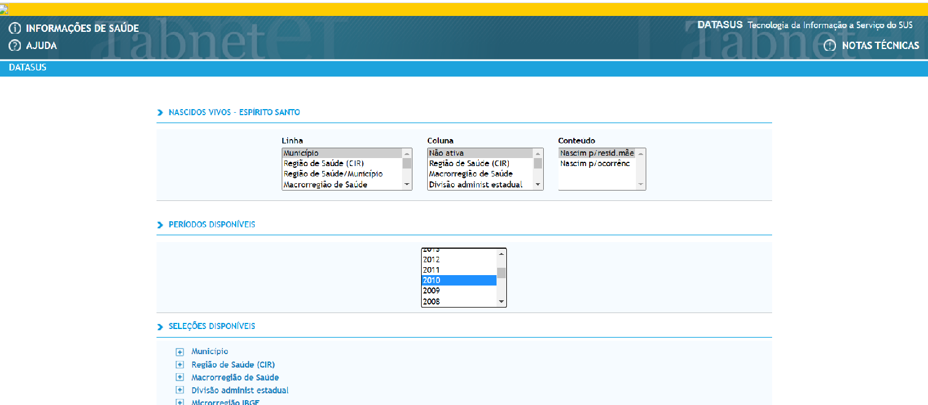
Base de dados
Procurar por “nascidos vivos Espírito Santo + Datasus

Slide 5
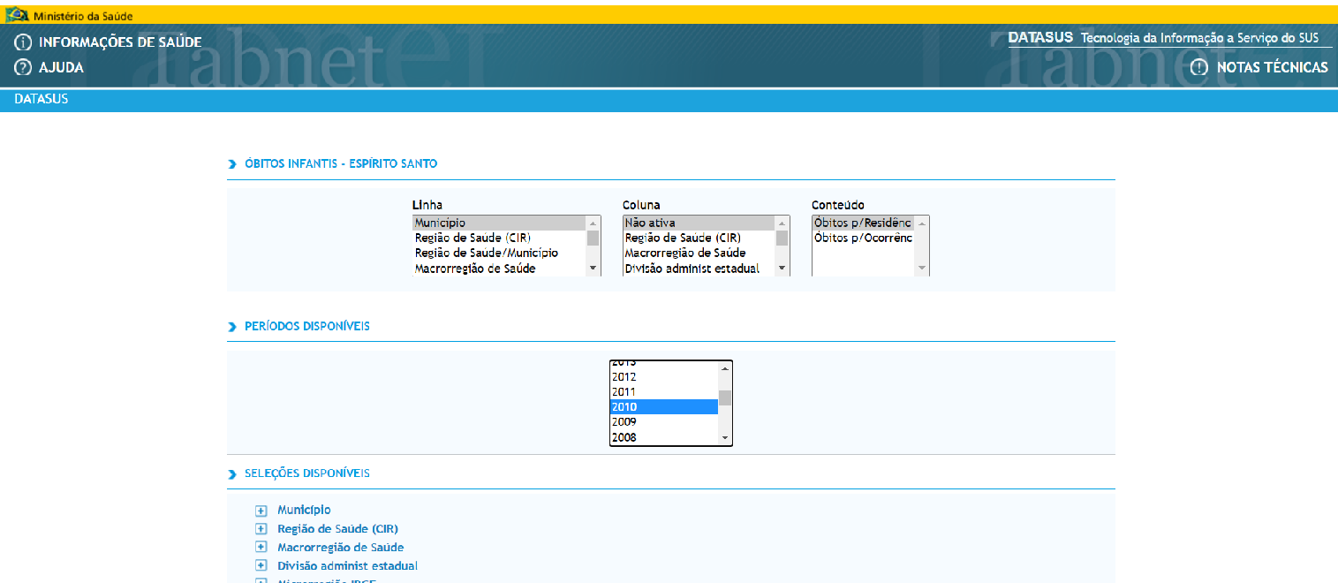

Base de dados
Procurar por “óbitos infantis Espírito Santo + Datasus

Slide 6
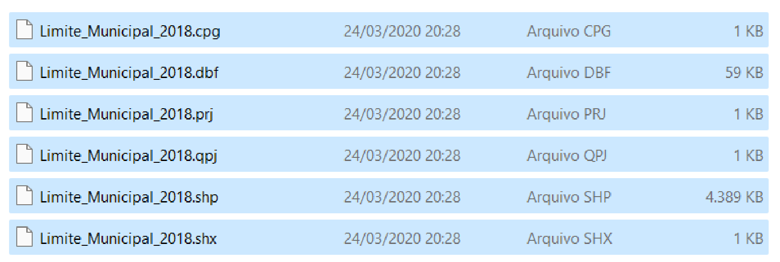
Construindo no R: elementos essenciais
1) O shape. É necessário extrair os arquivos numa pasta.
São 6 arquivos:
https://www.ipea.gov.br/ipeageo/malhas.html

Slide 7
Construindo no R: elementos essenciais
2) O arquivo de dados contendo pelo menos 4 colunas:
-os nomes dos municípios
-o número de ocorrências
-a população suscetível (de referência para aquele estudo)
-a ordem municipal de construção do shape

Slide 8
Programa no R:
# Programa para fazer mapa municipal do ES - taxas brutas e estimativas Bayesianas empíricas
############################### pacotes necessários
library(maps)
library(spdep)
library(maptools)
library(rgdal)
library(graphics)

Slide 9
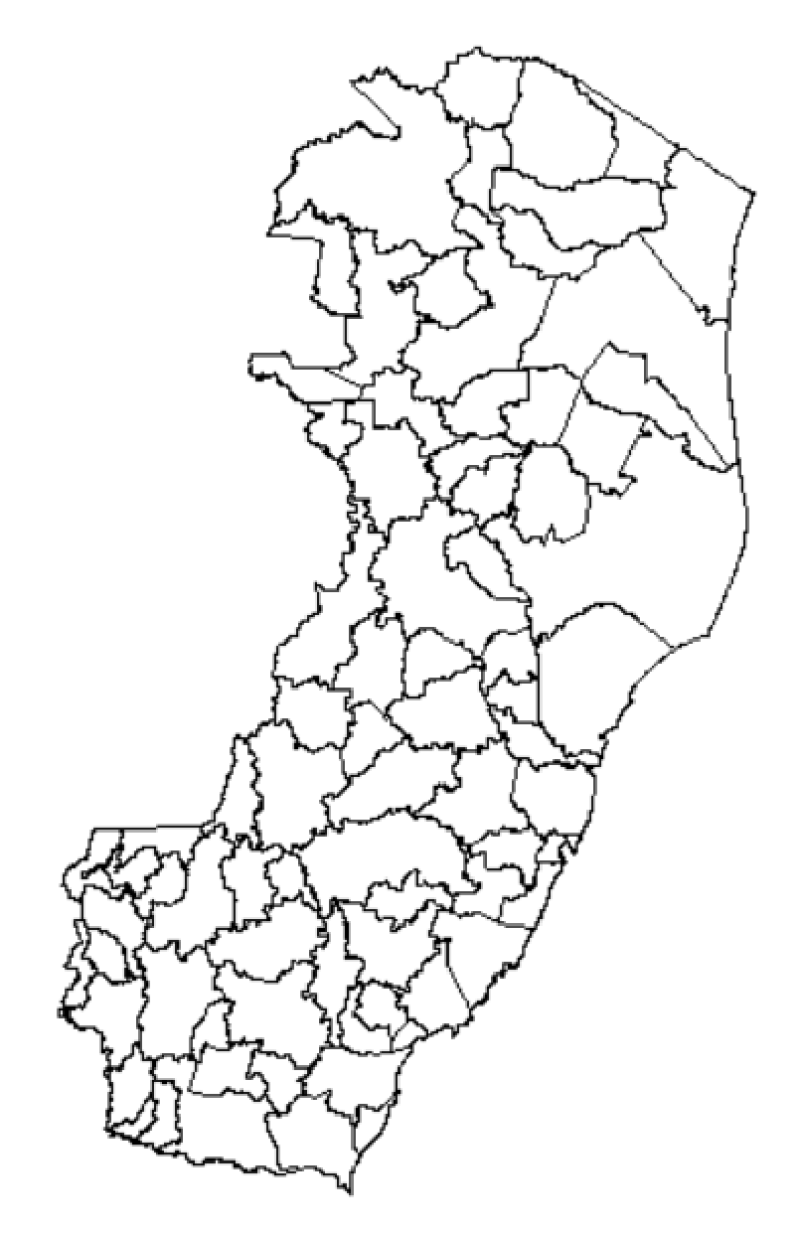
Programa no R:
############################## Importando o shape
# meu diretório onde está o shape. Você deve substituir pelo seu diretório
# nesse diretório devem constar os 6 arquivos do shape
setwd("D:\\cópia de segurança_Drive\\Covid19-ES\\mapa")
#importanto a partir da função readShapePoly
mapa<- readShapePoly("Limite_Municipal_2018.shp")
# construindo o mapa (ver figura ao lado)
plot(mapa, axes=F)

Slide 10
Programa no R
############################## Importando os dados
#substituir pelo seu diretório
setwd("D:\\_____C U R S O _____S E S A - I C E P I\\Aulas em slides\\Semana 14")
casos<-read.csv2("banco.csv", sep=";", dec=",",header=T)
casos<-casos[order(casos$ordem_shape), ] #Ordenando os bancos pela ordem do shape

Slide 11
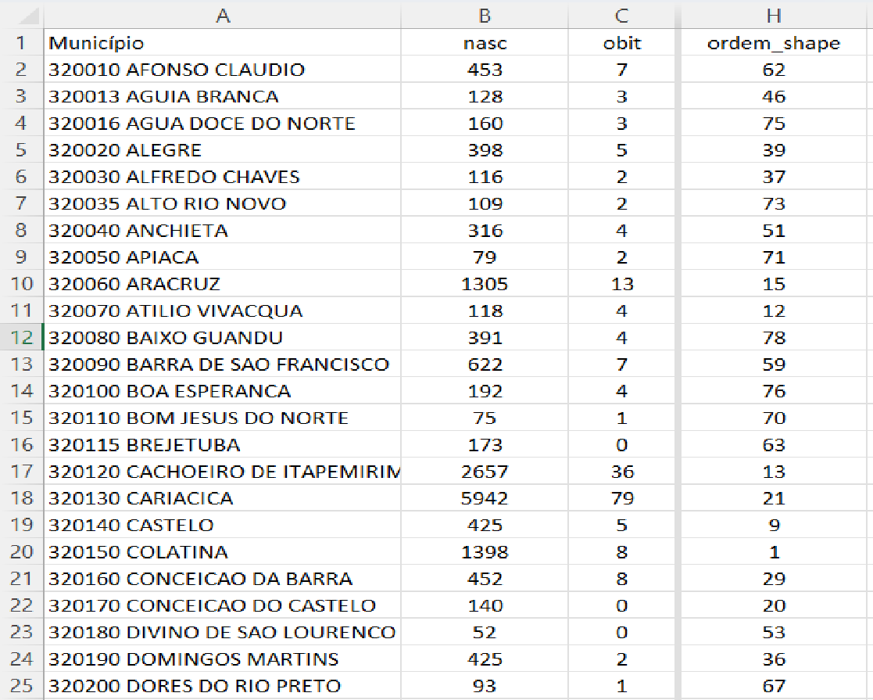
Programa no R
#para visualizar a ordem do shape
>mapa[[2]]

Slide 12
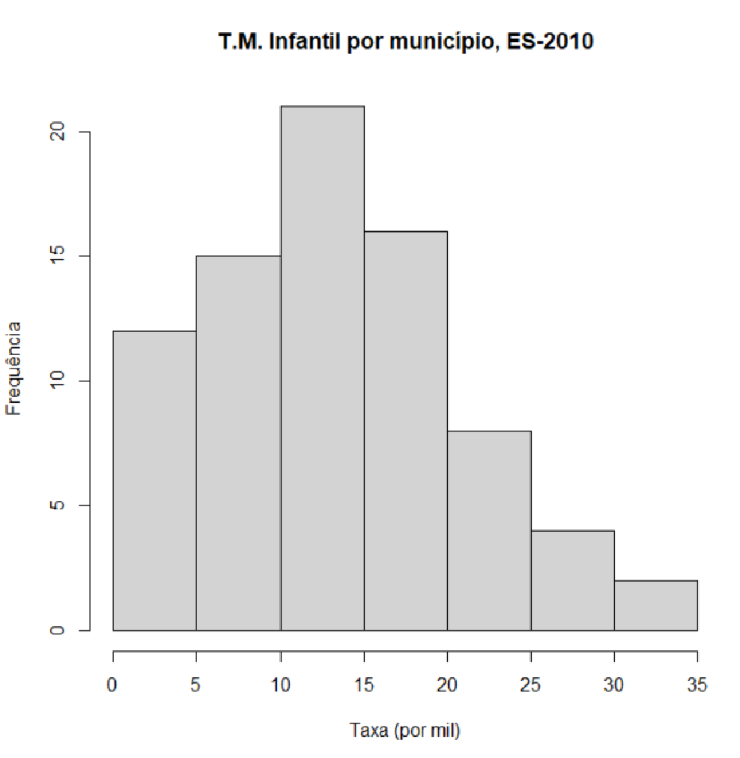
hist(1000*(casos$obit/casos$nasc), main="Taxa de mortalidade infantil, ES-2010", xlab="Taxa (por mil)", ylab="Frequência")

Slide 13
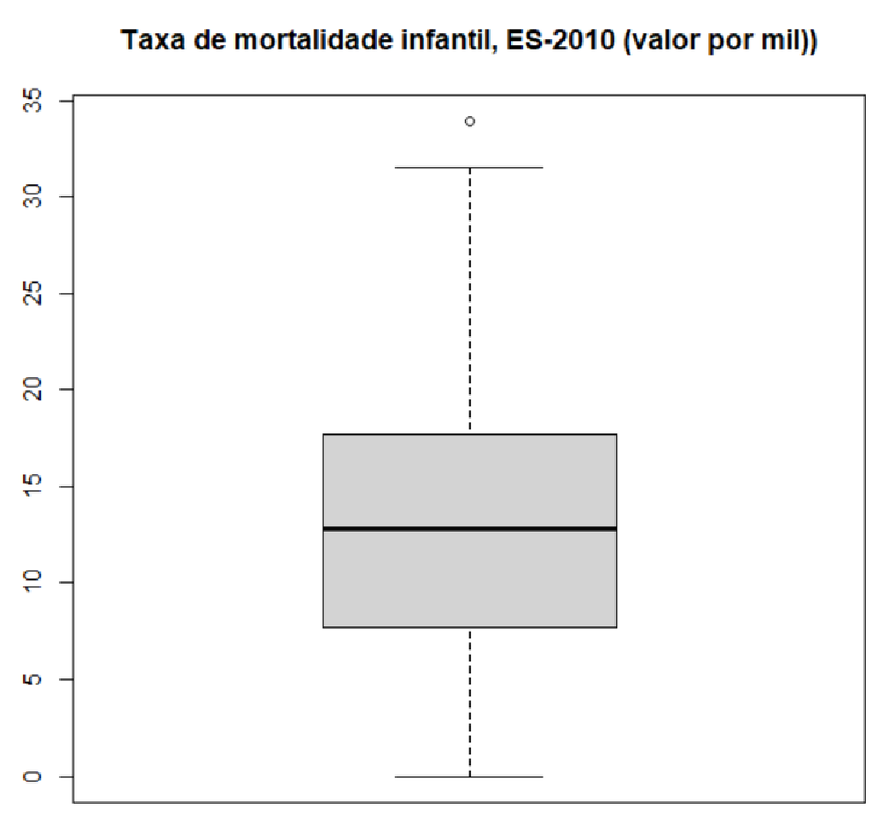
boxplot(1000*(casos$obit/casos$nasc),main="Taxa de mortalidade infantil, ES-2010 (valor por mil))")

Slide 14
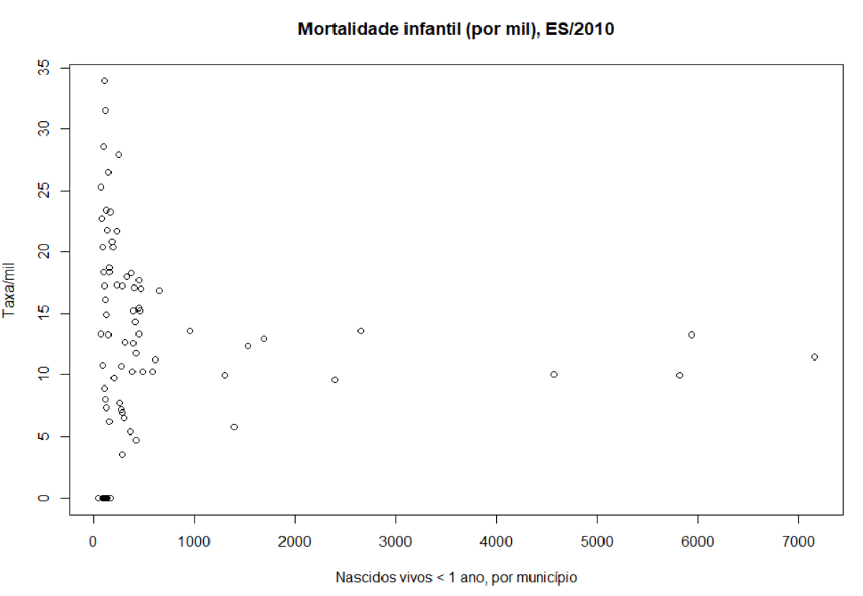
Programa no R
############################## diagrama de dispersão
plot(casos$nasc, 1000*(casos$obit/casos$nasc), xlab="Nascidos vivos < 1 ano, por município", ylab="Taxa/mil", main="Mortalidade infantil (por mil), ES/2010")
Observar o efeito funil das taxas segundo o número de nascidos vivos.

Slide 15
Mapa
############################## mapa de mortalidade infantil
cols<-c("white","yellow", "orange", "red", "red4")
brks<-c(0, 8, 10,12, 14 , 100)
plot(mapa, col=cols[findInterval(1000*(casos$obit/casos$nasc), brks, all.inside=TRUE)], axes=F)
title(main="Taxa de mortalidade infantil, ES-2010", cex = 2)
text(170000, 7860000, "Escala por mil", cex = 0.9)
compassRose(400000,7700000, rot=0, cex=0.8)
text(399100,7652000, "Fonte: DATASUS", cex = 0.8)
legend(120000,7850000, legend=leglabs(brks, under="0 -", over=">", between="-"), fill=cols, bty="n", cex = 1.0)

Slide 16
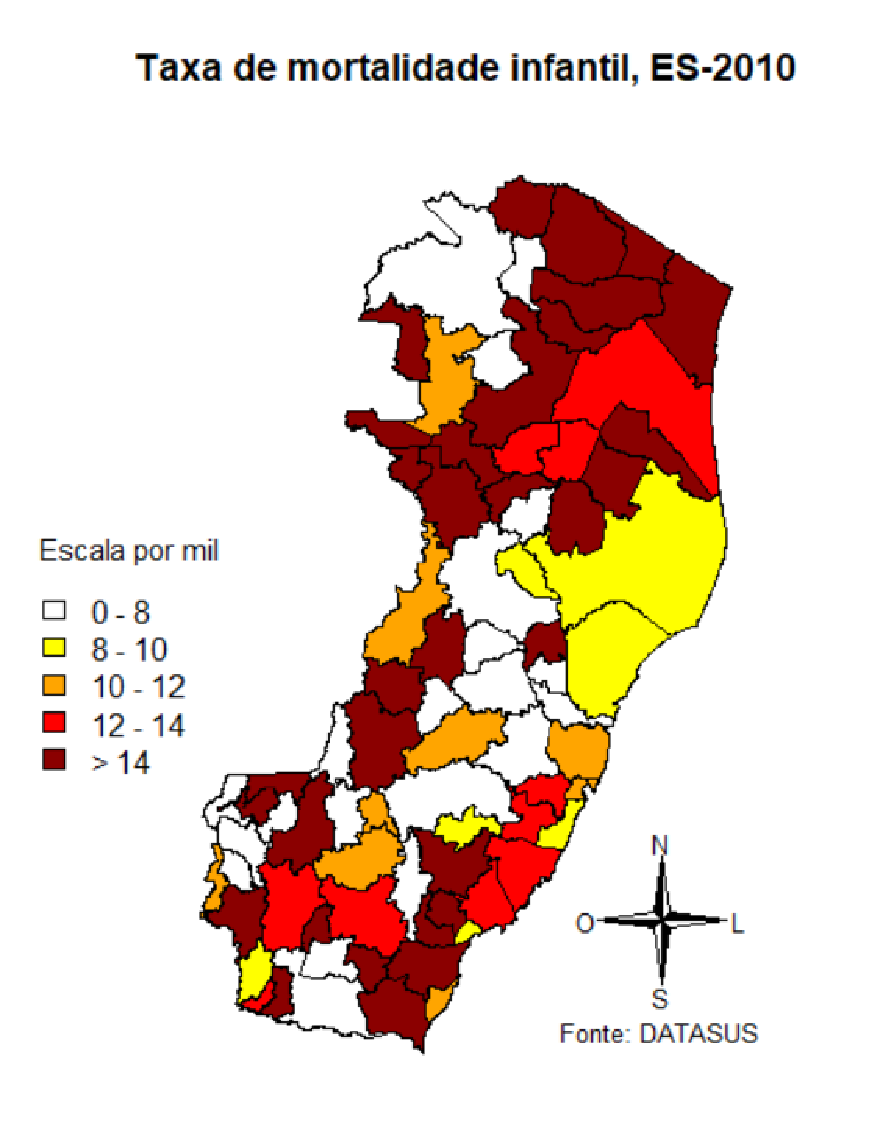

Slide 17
Usando o Estimador Bayesiano empírico
# rodando o empirical Bayes
vizinhos<- poly2nb(mapa) # arquivo de vizinhos
nascidos<-casos$nasc
local<-EBlocal(casos$obit,nascidos,vizinhos)

Slide 18
Mapas
############################## mapas
par(mfrow=c(1,2))
plot(mapa, col=cols[findInterval(1000*(casos$obit/casos$nasc), brks, all.inside=TRUE)], axes=F)
title(main="Taxa de mortalidade infantil, ES-2010", cex = 2)
plot(mapa, col=cols[findInterval(1000*local$est, brks, all.inside=TRUE)], axes=F) # axes= T
title(main="Estimador Bayesiano Local", cex = 2)
text(132000, 7900000, "Escala por mil", cex = 1.0)
compassRose(400000,7700000, rot=0, cex=0.6)
text(399100,7652000, "Fonte: DATASUS", cex = 0.7)
legend(84000,7896000, legend=leglabs(brks, under="0 -", over=">", between="-"), fill=cols, bty="n", cex = 1.0)

Slide 19
Função para gerar a rosa dos ventos
############################### rosa dos ventos no mapa
compassRose<-function (x, y, rot = 0, cex = 1)
{
oldcex <- par(cex = cex)
mheight <- strheight("M")
xylim <- par("usr")
plotdim <- par("pin")
xmult <- (xylim[2] - xylim[1])/(xylim[4] - xylim[3]) * plotdim[2]/plotdim[1]
point.angles <- seq(0, 2 * pi, by = pi/4) + pi * rot/180
crspans <- rep(c(mheight * 3, mheight/2), length.out = 9)
xpoints <- cos(point.angles) * crspans * xmult + x
ypoints <- sin(point.angles) * crspans + y
for (point in 1:8) {
pcol <- ifelse(point%%2, "black", "white")
polygon(c(xpoints[c(point, point + 1)], x), c(ypoints[c(point,
point + 1)], y), col = pcol)
}
txtxpoints <- cos(point.angles[c(1, 3, 5, 7)]) * 1.2 * crspans[1] * xmult + x
txtypoints <- sin(point.angles[c(1, 3, 5, 7)]) * 1.2 * crspans[1] + y
text(txtxpoints, txtypoints, c("L", "N", "O", "S"))
par(oldcex)
}

Slide 20
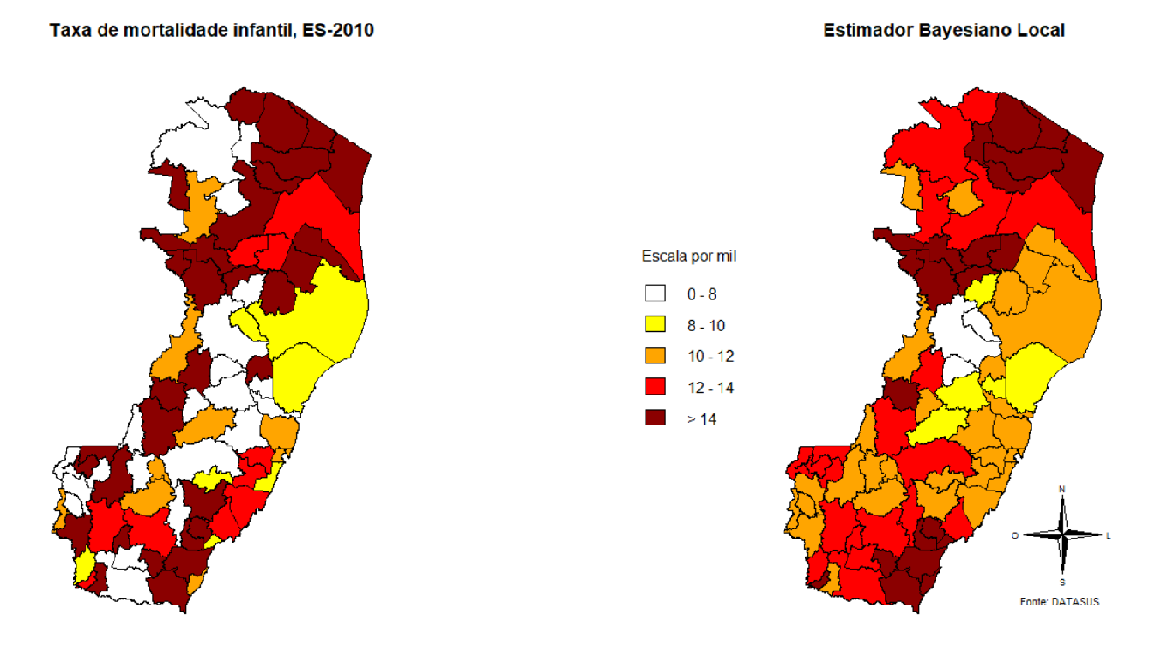
O mapa da direita tem um padrão espacial cuja interpretação é facilitada em relação ao mapa da taxa (esquerda).

Slide 21
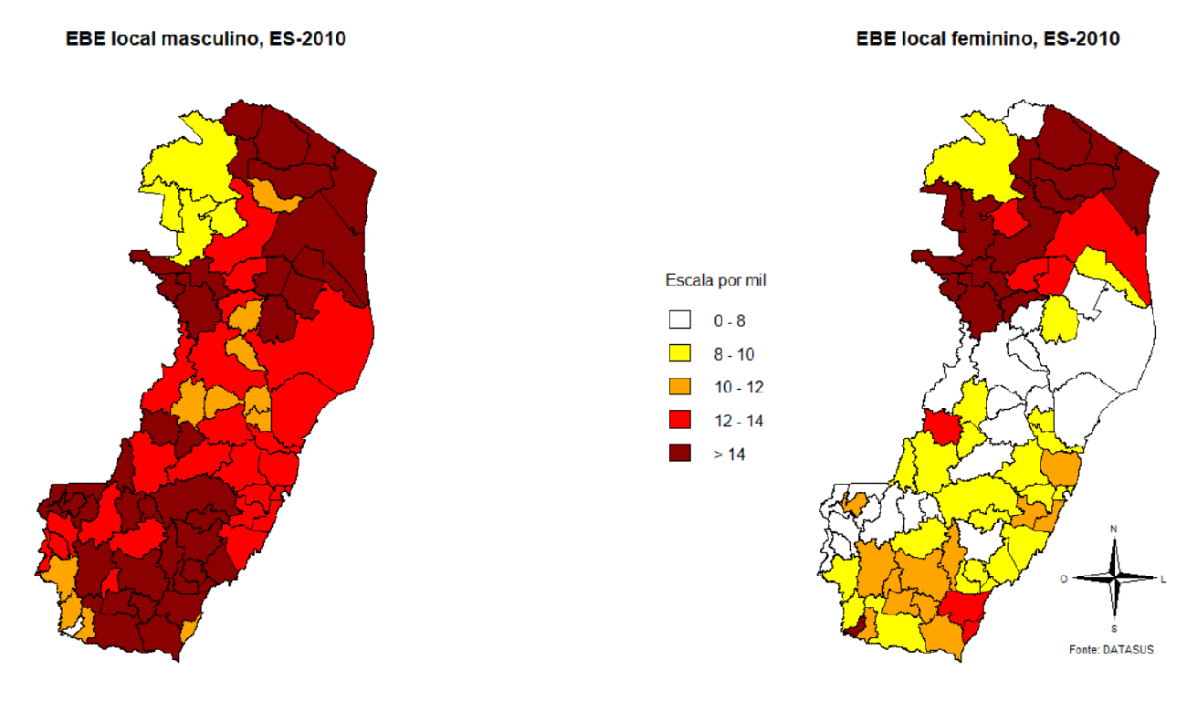
EBE local por sexo

Slide 22
Próxima aula
- Apresentação de ajuste de taxa por sexo e faixa etária.

